Slide 1
CRIMES CIBERNETICOS

Slide 2
01.
INTRODUÇÃO
A conscientização

Slide 3
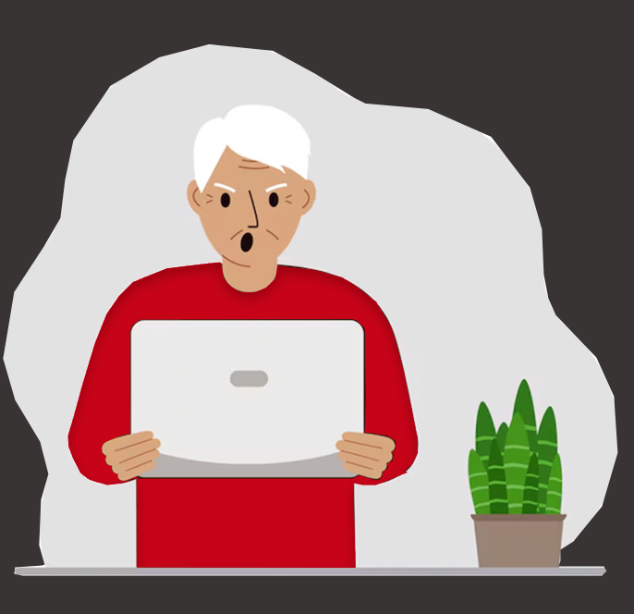
CRIMES CIBERNETICOS
Com o aumento alarmante dos crimes cibernéticos e das ameaças online, a conscientização digital dos idosos emergiu como uma questão de extrema importância, exigindo medidas proativas para proteger essa parcela da população vulnerável
Os idosos, devido à falta de familiaridade com a tecnologia, estão mais vulneráveis a crimes cibernéticos, o que impacta sua segurança e privacidade.

Slide 4
METODOS UTILIZADOS!
Sabe como Hackers conseguem seus dados ou quais metodos utilizam para invadir seu computador? Segue a lista:
Phishing
Scams de suporte técnico
Falsos concursos ou prêmios
Ransomware
Falsificação de Identidade
Todos esses metodos dependem da desatenção do usuário ou do convecimento da vítima.

Slide 5
CRIMES CIBERNETICOS
PHISHING
FALSOS CONCURSO
E-mails falsos que parecem legítimos, geralmente solicitando informações pessoais, como senhas ou detalhes bancários.
Os idosos podem ser enganados por falsas promoções ou concursos online que prometem prêmios ou dinheiro em troca de informações pessoais ou pagamento antecipado
SCAMS DE SUPORTES
RANSOMWARE
São chamadas telefônicas ou mensagens pop-up falsas informando que seus dispositivos estão com problemas e pedindo que entrem em contato com um suporte técnico falso, que na verdade é uma tentativa de obter acesso remoto ao computador ou informações confidenciai
Os hackers podem infectar os dispositivos dos idosos com malware que criptografa seus arquivos e exige um resgate em troca da chave de descriptografia.

Slide 6
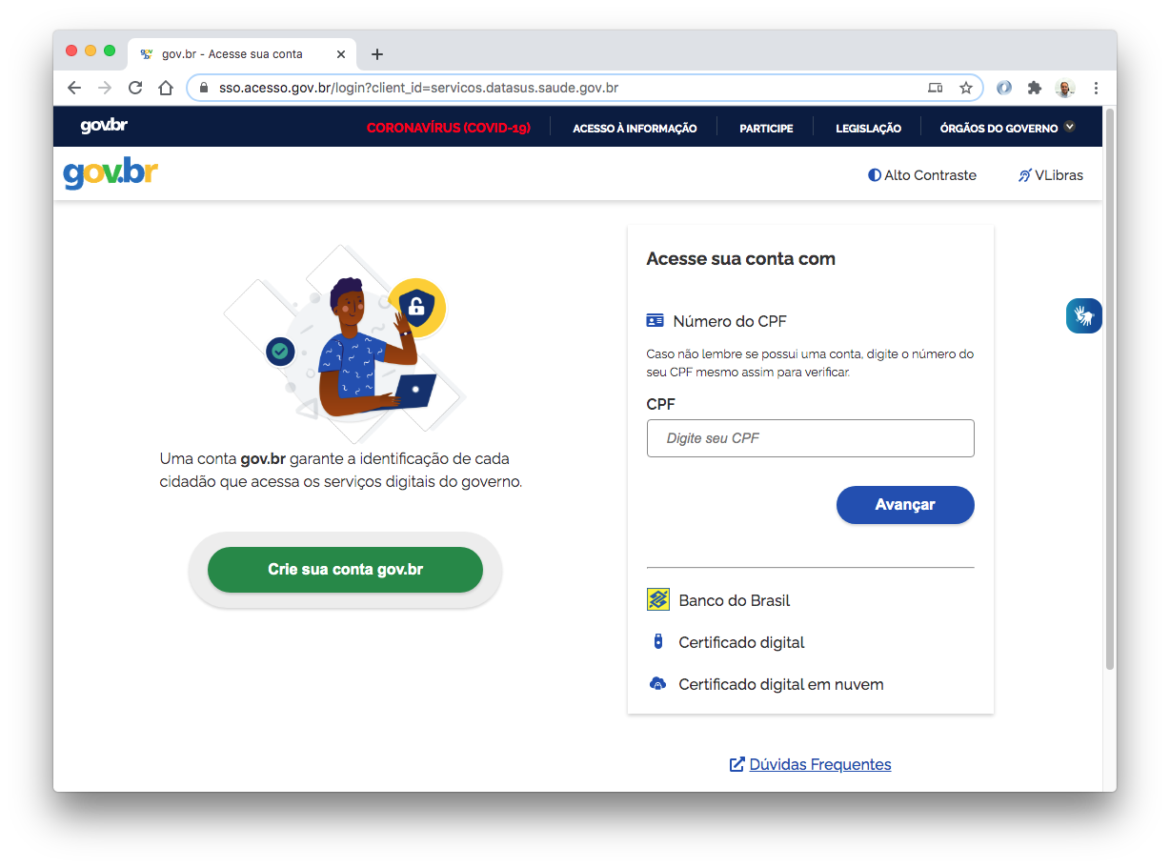
FALSIFICAÇÕES
Os hackers podem se passar por instituições legítimas, como bancos ou agências governamentais, para obter informações pessoais dos idosos

Slide 7
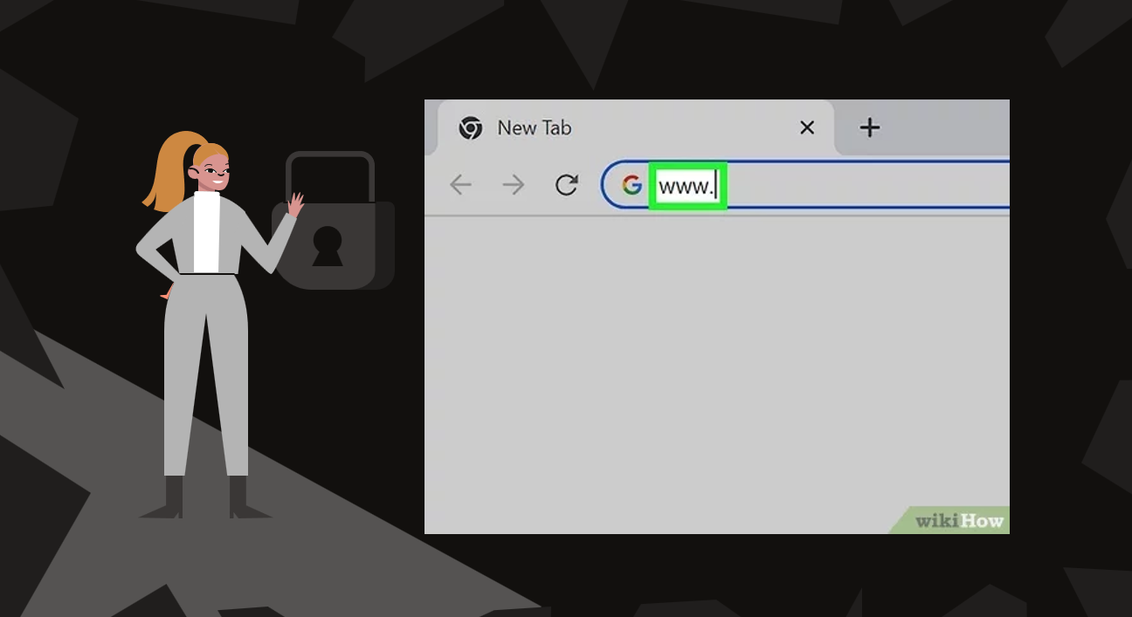
METODOS DE PREVENÇÃO
02.
Sempre que receberem uma solicitação de informações pessoais ou financeiras, deve se verificar a autenticidade da fonte através de canais seguros, como telefonemas para números conhecidos ou endereçamento de sites oficiais

Slide 8
FORTALECIMENTO SENHAS
Incentive os idosos a utilizarem senhas fortes e únicas para cada uma de suas contas online. Senhas complexas, que incluam letras maiúsculas e minúsculas, números e símbolos, são mais difíceis de serem quebradas por hackers.

Slide 9
AUTENTIFICAÇÃO DOIS FATORES
O uso da autenticação de dois fatores sempre que possível. Esse método adiciona uma camada extra de segurança exigindo uma segunda forma de verificação, além da senha, como um código enviado por mensagem de texto ou gerado por um aplicativo de autenticação.

Slide 10
CAUTELA LINKS E ANEXOS
Deve evitar clicar em links suspeitos ou baixar anexos de e-mails ou mensagens de remetentes desconhecidos ou não confiáveis. Esses links podem levar a sites maliciosos ou instalar malware nos dispositivos.

Slide 11
FIREWALL E ANTIVÍRUS
Instale e mantenha atualizado um programa antivírus confiável e um firewall em todos os dispositivos para protegê-los contra malware e ataques de hackers.

Slide 12
CONCLUSÃO CRIMES CIBERNETICOS
03..

Slide 13
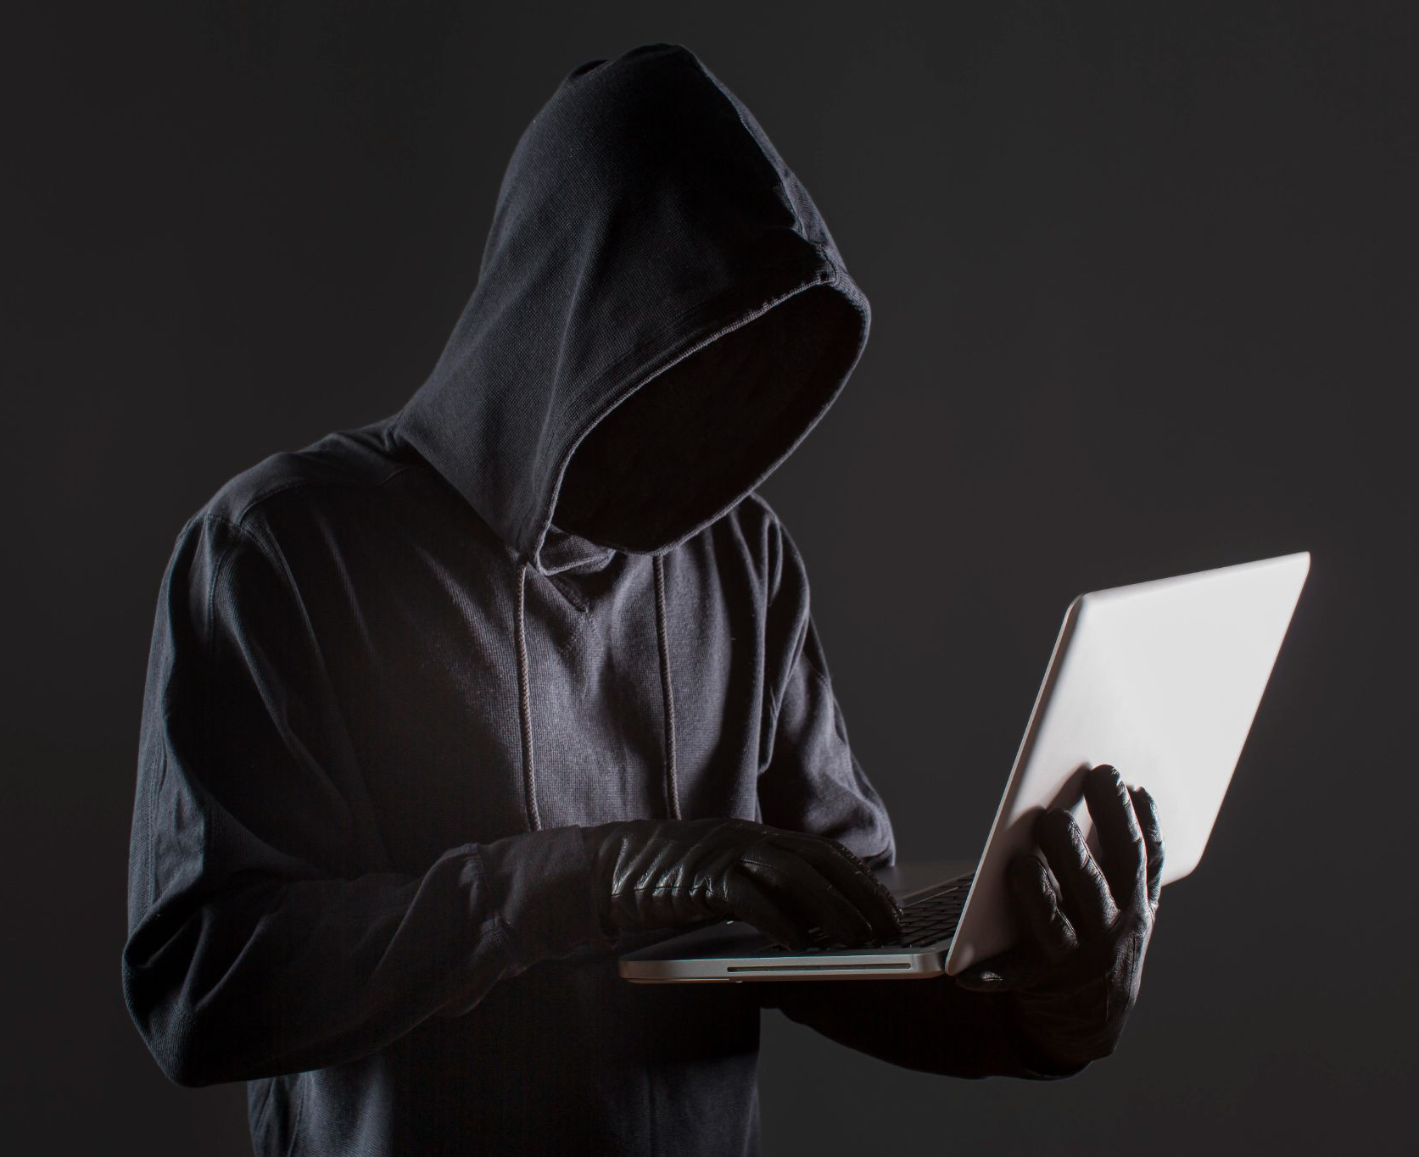
CRIMES CIBERNETICOS NO BRASIL
A cada minuto, 54 pessoas são vítimas de crimes cibernéticos no Brasil, segundo a multinacional Symantec, empresa de segurança na internet. O mundo virtual é campo fértil para hackers que limpam contas bancárias e devassam arquivos pessoais na web, em busca de algo que possa ser usado para extorquir suas vítimas.

Slide 14
LISTA DE PAISES MAIS AFETADOS POR CRIMES CIBERNETICOS
2° ALEMANHA- $43,2 bilhões
3° REINO UNIDO - $32,9 bilhões
A Alemanha por sua vez atrela os ataques que sofrem a agentes Russos e critica o governo Russo que permite tais ataques.
Como um dos principais centros financeiros e tecnológicos, o Reino Unido enfrenta alta incidência de crimes cibernéticos, incluindo fraudes bancárias, ataques a empresas e roubo de dados pessoais.
10° E.U.A. - $6,9 bi
Por mais que os Estados Unidos sejam o número 1 entre os países que mais sofrem ataques de ransomware no mundo, devido à sua infraestrutura digital avançada, eles não sofrem tantas perdas econômicas quanto os demais países
1° CHINA - $118,4bi
Apesar dos esforços governamentais para reforçar a segurança cibernética, a China ainda enfrenta desafios significativos, como ataques de hackers estrangeiros e atividades de espionagem cibernética.
5° BRASIL - $22,5 bi
O Brasil enfrenta ainda alta incidência de crimes cibernéticos, como fraudes bancárias, ransomware e fraudes online, devido à sua grande população conectada e desafios de segurança.
4° AUSTRÁLIA - $23bi
Com o rápido crescimento da tecnologia, a Austrália também enfrenta aumento nos crimes cibernéticos, como fraudes online, phishing e crimes financeiros
Fonte: https://tecnologia.ig.com.br/2023-04-15/brasil-quinto-pais-mais-afetado-crimes-ciberneticos.html

Slide 15
CONSIDERAÇÕES FINAIS
A educação e a prevenção são fundamentais para proteger os idosos dos crimes cibernéticos, destacando a importância da continuidade e sustentabilidade da campanha de conscientização digital como um compromisso de proteção aos idosos em ambientes de acolhimento.
Este projeto prioriza o uso de mídia estática para conscientizar os idosos sobre os perigos online, ressaltando a importância da elaboração acessível e impactante dos materiais para garantir o sucesso da campanha.

Slide 16
05.
ALUNOS
BRUNO AUGUSTO ABREU DE CASTRO ELIANE OLIVEIRA PEREIRA DE SOUZA JADSON ARAÚJO NEVES DOS SANTOS JÚLIA VARGAS LARANGOTE RODRIGUES MAÍRA CONSUELO NASCIMENTO PATRÍCIA OLIVEIRA PEREIRA DE SOUZA PEDRO LUCAS PAES LANDIM MENEZES PEDRO PAULO DOMINGOS DE OLIVEIRA VITÓRIA CRISOSTOMO LELES

